Slide 1
פסיכולוגיה אבנורמלית
מצגת 3
מצגת 3
הפרעה דו-קוטבית (בי-פולרית)
דר' נירית סופר-דודק
המחלקה לפסיכולוגיה
אוניברסיטת בן-גוריון

Slide 2
הפרעה בי-פולרית (דו-קוטבית)
(נקראה בעבר מאניה-דיפרסיה)
קיימת אפיזודה מאנית או היפומאנית
אפיזודה מאנית: Bi-Polar I
אפיזודה היפומאנית: Bi-Polar II
לרוב, היסטוריה של אפיזודה אחת לפחות של דיכאון מאז'ורי (לא חובה ב-Bi-Polar I אבל כן ב-Bi-Polar II)
Manic episode caught on film

Slide 3
ציקלותימיה
Cyclothymic disorder
סדרה של תקופות היפומאניות ודיכאוניות שאינן עומדות בקריטריונים לאפיזודות, במשך שנתיים לפחות (בילדים ומתבגרים: שנה אחת)
במהלך תקופה זו האדם סבל מהסימפטומים לפחות מחצית מהזמן, ולא חווה יותר מחודשיים רצופים ללא סימפטומים

Slide 4
קריטריונים לאפיזודה מאנית
תקופה מובחנת של מצב-רוח מרומם/ נרחב או ידידותי באופן מוגזם/ או רגזני, אשר הינו תמידי ואבנורמלי,
ואנרגיה או פעילות מכוונת-מטרה מוגבהים באופן תמידי ואבנורמלי,
במשך לפחות שבוע, הסימפטומים נוכחים במשך רוב היום, כמעט כל יום (לא חייבים שבוע במידה ונדרש אשפוז)
אופטימיות היא שם המשחק

Slide 5
מצב-רוח מרומם, ידידותי באופן מוגזם, אופורי
אפיזודה מאנית ≠ "היי"
נוסף למצב הרוח יש שינוי קוגניטיבי (למשל, גרנדיוזיות)
ושינוי מוטיבציוני

Slide 6
מצב-רוח רגזני
אופוריה איננה תמיד מהות החוויה, לפעמים: מצב הרוח העיקרי הוא עצבנות ורגזנות (irritability)
סף תסכול נמוך, לרוב עקב חוסר התאמה בקצב בינם לבין הסביבה
לעתים אופוריה המתחלפת ברגזנות/בכי עקב סביבה המתסכלת פעולות מאניות...
(על אף פנומנולוגיה של אופוריה, במקרים רבים קרובים כל הזמן לסף הדמעות)

Slide 7
מצב-רוח רגזני
אפיזודה מאנית "דיספורית" (לעומת "אופורית")
מאופיינת ברגזנות וחרדה ללא אופוריה
מאידך, ישנן אפיזודות משולבות – mixed episode

Slide 8
קריטריונים לאפיזודה מאנית
במשך תקופה זו, לפחות 3 סימפטומים שהתקיימו לאורך התקופה באופן משמעותי (4 אם מדובר בדיספוריה בלבד):
גרנדיוזיות / ערך עצמי מנופח
ירידה בצורך בשינה
דיבור-יתר
שטף רעיונות / מחשבות
מוסחות
פעילות-יתר או אגיטציה פסיכומוטורית
לקיחת חלק בפעילויות בעלות השלכות פוטנציאליות שליליות
(שינוי לעומת התנהגות קודמת)

Slide 9
1. גרנדיוזיות / ערך עצמי מנופח
חוסר הכרה במגבלות שלך
דוגמאות:
מטופל שהאמין שהוא פשוט יגיע להוליווד, ואז יכירו בכישרונו המוסיקלי וייתנו לו חוזה הקלטות.
להתחיל בפעילות כלשהי בה אין לך ניסיון ולצפות (בביטחון מוחלט) להצטיין

Slide 10
2. צורך מופחת בשינה – Hyposomnia
למשל, להסתפק ב-3 שעות ללילה ולחוש מלא אנרגיה
היפוסומניה כמעט תמיד נוכחת במאניה
אחד המנבאים החזקים להתחלת אפיזודה
קשר בין חוסר שינה לפסיכוזה
למשל: המקרה של Peter Tripp – 1959
לאחר 5 ימים הלוצינציות ודלוזיות
בניסוי של Dement & Fisher – חסך REM
למשך 10 ימים ← הלוצינציות

Slide 11
2. צורך מופחת בשינה – Hyposomnia
שינה כטיפול!
תמונת ראי של הממצא לפיו חסך שינה משפר דיכאון

Slide 12
3. עודף דברנות או לחץ להמשיך לדבר
חוסר יכולת לשבת בשקט, דיבור בלתי-פוסק
קושי באינהיביציה של מחשבות שעולות
(קשר לסימפטום הבא)
מאפיינים נפוצים: קול רם, לחוץ/מתוח, מהיר, קשה לקטוע
התוכן מושפע מסוג מצב-הרוח
לא מותאם חברתית

Slide 13
4. מחשבות רצות או שטף רעיוני flight of ideas
חוויה סובייקטיבית של חשיבה מהירה,
"מחשבות רצות"
כמו לצפות ב-2-3 תכניות בו"ז
לצופה מבחוץ: דיבור מהיר ותחלופה חדה בין נושאים.

Slide 14
4. מחשבות רצות או שטף רעיוני flight of ideas
דוגמא
Psychiatric interviews for teaching: Mania

Slide 15
5. מוסחות-יתר
חוסר-יכולת להישאר ממוקד במחשבה/פעולה אחת
קושי לסנן החוצה גרייה חיצונית לא-רלוונטית, הקשב מופנה בקלות יתרה מדי לגירויים לא חשובים
קושי בהבחנה בין עיקר לטפל
המוסחות יכולה להיות מדווחת על-ידי האדם או נצפית על-ידי הקלינאי

Slide 16
6. עלייה בפעילויות מכוונות-מטרה /
אגיטציה פסיכו-מוטורית
פעילויות מכוונות מטרה: למשל תחום חברתי, לימודי, עבודה, יחסי מין
תוצאה של שטף רעיונות + גרנדיוזיות?
למשל:
חברותיות-יתר: חידוש / חיזוק קשרים
תכנון והשתתפות בפעילויות
(תעסוקתיות, פוליטיות, דתיות, מיניות)

Slide 17
7. מעורבות-יתר בפעילויות מהנות עם פוטנציאל גבוה להשלכות שליליות
קושי לזהות השלכות שליליות
שילוב של שטף תכניות, חשק מיני מוגבר, אנרגיה, דימוי עצמי מנופח, תחושה שדבר לא יפגע בך ושיפוט לקוי...
תוצאה: פעילויות מהנות אך פזיזות כגון מסעי קניות, נהיגה פרועה, התנהגות מינית לא זהירה, לקיחת סיכונים עסקיים לא מחושבים, הימורים קומפולסיביים, וכו'.
גבריאל בלחסן – גם כשעיני פקוחות

Slide 18
אפיזודה היפו-מאנית
אותם קריטריונים, מלבד:
תקופה קצרה יותר (מינימום 4 ימים ולא 7)
לא פוגע באופן חמור בחיי האדם
שימו לב: שינוי מההתנהגות הרגילה, הסביבה שמה לב
אמנם האפיזודה קלה יותר אך ההפרעה לאו דווקא קלה יותר

Slide 19
דוגמא לאפיזודה מאנית
“When I start going into a high, I no longer feel like an ordinary housewife. Instead, I feel organized and accomplished, and I begin to feel I am my most creative self. I can write poetry easily, I can compose melodies without effort. I can paint. My mind feels facile and absorbs everything”
Facile = ללא מאמץ
(Fieve, 1975, p.17)

Slide 20
המשך
“I have countless ideas about improving the conditions of mentally retarded children, how a hospital for these children should be run, what they should have around them to keep them happy and calm and unafraid. I see myself as being able to accomplish a great deal for the good of people”.
(Fieve, 1975, p.17)

Slide 21
המשך
“I have countless ideas about how the environmental problem could inspire a crusade for the health and betterment of everyone. I feel able to accomplish a great deal for the good of my family and others. I feel pleasure, a sense of euphoria or elation. I want it to last forever. I don’t seem to need much sleep”.
(Fieve, 1975, p.17)

Slide 22
המשך
“I’ve lost weight and feel healthy, and I like myself. I’ve just bought six new dresses, in fact, and they look quite good on me. I feel sexy and men stare at me. Maybe I’ll have an affair, or perhaps several. I feel capable of speaking and doing good in politics. I would like to help people with problems similar to mine so they won’t feel hopeless”.
(Fieve, 1975, p.17)

Slide 23
הפרעה בי-פולרית, יצירתיות ומנהיגות
תחושת קומפטנטיות ועוצמה
פתיחות נרחבת, ידידותיות-יתר
מוטיבציה לשנות את העולם
מחקר מפורסם על הקשר בין הפרעה ביפולרית ויצירתיות (Andreasen, 1987) אך יש גם ביקורת (Schlesinger, 2009)
(באופן מתון)
פרודוקטיביות, יצירתיות, והצלחה?

Slide 24
שחקנים
Jim Carey
Ben Stiller
David Strickland
Jean-Claude Van Damme
Robin Williams
Catherine Zeta Jones
Russell Brand
Carrie Fisher
Patty Duke
Demi Lovato
Kim Novak

Slide 25
מוזיקאים
Kristin Hersh
Jaco Pastorius
Nina Simone
Frank Sinatra
Dusty Springfield
Jimi Hendrix?
Sinead O’Connor?
Ray Davies
Axl Rose
Sting
Kurt Cobain
Amy Winehouse
Macy Gray

Slide 26
מלחינים
Tom Waits (musician, composer)
Brian Wilson (musician, composer, arranger)
Townes Van Zandt (musician, composer)
Ludwig van Beethoven? (composer)
Robert Schumann (composer)
George Fredrick Handel (composer)
Gustav Mahler (composer)

Slide 27
אמנים נוספים
Phil Ochs (musician, political activist, poet)
Alvin Alley (dancer, choreographer)
Tim Burton (artist, director)
Vincent Van Gogh? (painter)
Francesco Scavullo (artist, photographer)

Slide 28
סופרים
Honore De Balzac
Art Buchwald (writer, humorist)
Graham Greene
Abbie Hoffman (writer, political activist)
Kay Redfield Jamison (writer, psychologist)
Edgar Allen Poe?
Theodore Roethke
Mark Twain?
Charles Dickens?
Joseph Vasquez (writer, movie director)
Mark Vonnegut (doctor, writer)
Virginia Wolf

Slide 29
פוליטיקאים
Napoleon?
Winston Churchill?
Abraham Lincoln?
Theodore Roosevelt?
Menachem Begin?

Slide 30
שכיחות ההפרעה הביפולרית
שכיחות מסוג lifetime prevalence בארה"ב היא כ-1-3%
בישראל: מחקר אפידמיולוגי על האוכלוסייה מראה שכיחות דומה
Bipolar I – 0.5%, Bipolar II – 0.6%, Cyclothymic disorder – 0.3% (lifetime prevalence)
Total: 1.4%
(Levav et al., 1993)

Slide 31
שכיחות ההפרעה הביפולרית
ייתכן כי הנתון 1-3% מהווה הערכת-חסר!
מחקר אפידמיולוגי על "דיכאון יוני-פולרי". האמנם?

Slide 32
שכיחות ההפרעה הביפולרית
ומה עם יחס גברים נשים?
1:1

Slide 33
מהלך ההפרעה הביפולרית
מתחיל באפיזודה מאנית / היפומאנית או דיכאונית
בכ-2/3 מהמקרים, אפיזודה דיכאונית מיד לפני או מיד אחרי
התפרצות (onset) פתאומית (כמה שעות/ימים), לרוב ללא טריגר

Slide 34
מהלך ההפרעה הביפולרית
אפיזודה ראשונה בד"כ גיל 20~
90% מהמקרים: לפני גיל 50
נטייה ל-recurrence (הישנות)
משך אפיזודה ימים עד חודשים, בממוצע 2-3 חודשים

Slide 35
מהלך ההפרעה הביפולרית
החמרה ב-10 שנים הראשונות
דעיכה ספונטנית אחרי כ-20 שנה!
אם כי קשה להחזיר את החיים למסלולם
התחלפות האפיזודות איננה סדירה (דוגמא)

Slide 36
מהלך ההפרעה הביפולרית
האם דיכאון יוניפולרי = דיכאון ביפולרי?
בעיקרון קריטריונים זהים, אבל:
רמת חומרה
ירידה לעומת עלייה בתיאבון/משקל
אינסומניה לעומת היפרסומניה
טיפול תרופתי

Slide 37
אטיולוגיה של הפרעה ביפולרית
תפקיד חשוב לתורשה:
קרובי משפחה מדרגה ראשונה: סיכוי פי 8-9
תאומים זהים לעומת לא זהים: פי 5 (12% לעומת 60%)
גנים מסבירים 80-90% מהשונות המוסברת בהתפתחות ההפרעה
תורשתי יותר מדיכאון יוניפולרי: במחקר על תאומים זהים, 72% לעומת 40% התאמה
בסיס גנטי משותף עם דיכאון

Slide 38
הפרעה ביפולרית וסכיזופרניה – סיכונים תורשתיים משותפים לעומת ייחודיים
דמיון פנומנולוגי בהפרעה ביפולרית וסכיזופרניה (חוסר יציבות במצב הרוח ופסיכוזה)
בסיס גנטי משותף או נפרד?
ממצאים לא אחידים, בתחומים כגון עיבוד גלוטמט ובחומר הלבן באיזורים מסוימים במוח
מחקר על 9 מיליון אנשים בשוודיה (Lichtenstein et al., 2009):
בחן גנטיקה ייחודית/משותפת וסביבה ייחודית/משותפת לשתי ההפרעות

Slide 39
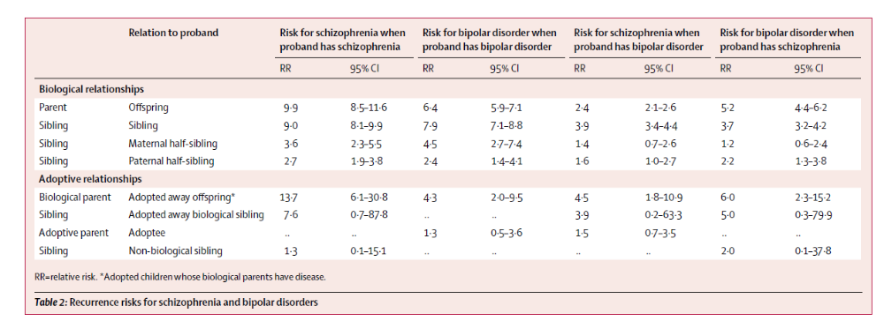
הפרעה ביפולרית וסכיזופרניה – סיכונים תורשתיים משותפים לעומת ייחודיים
(Lichtenstein et al., 2009)

Slide 40
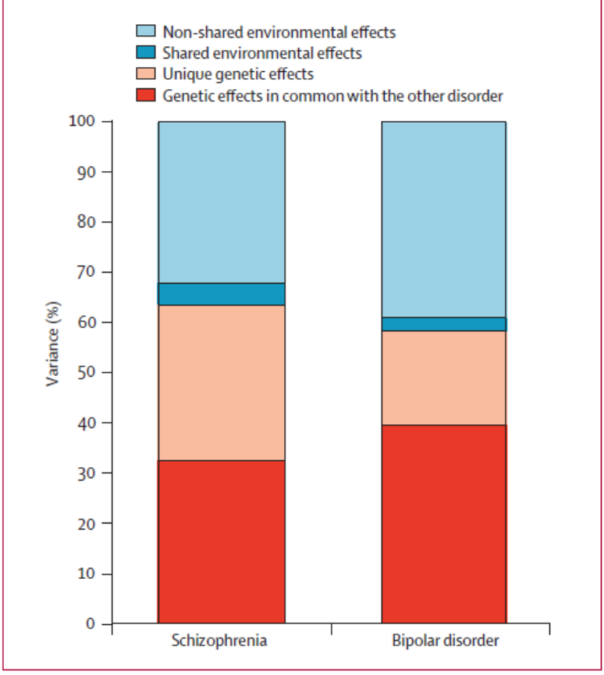
הפרעה ביפולרית וסכיזופרניה – סיכונים תורשתיים משותפים לעומת ייחודיים
(Lichtenstein et al., 2009)

Slide 41
אטיולוגיה של הפרעה ביפולרית
הסבר פסיכואנליטי (פרויד): מאניה כמנגנון הגנה כנגד דיכאון

Slide 42
אטיולוגיה של הפרעה ביפולרית
לפי תיאוריה אחת: נראה כי מאניה היא המצב הביולוגי ההפוך לדיכאון
אם כן, ההפרעה עשויה לייצג קושי בוויסות מאניה-דיכאון: כל אחד מהמצבים הוא ניסיון לא-מוצלח של המערכת לווסת את המצב השני (תהליך תיקון-עצמי ביולוגי פגום)
ואכן, האפיזודות במקרים רבים צמודות זו לזו

Slide 43
אטיולוגיה של הפרעה ביפולרית
תיאוריה אחרת: 3 מערכות מוחיות שונות
חוסר עניין והנאה --- עודף חיפוש אחר הנאה
חוסר איזון במערכת התגמול (reward system)
רגישות-יתר לכאב ואירועים שליליים --- תת-רגישות להם
חוסר איזון בתהליך ספציפי של אינהיביציה / חוסר אינהיביציה
רטרדציה (האטה) מוטורית --- היפראקטיביות
חוסר איזון במערכת עיבוד תנועה
נוירוטרנסמיטרים שונים אחראיים על התחלופה בכל מערכת

Slide 44
אטיולוגיה של הפרעה ביפולרית
שני הסברים אחרונים אלו מתקשים להתמודד עם אפיזודות מעורבות (mixed episodes), אשר מוסברות טוב יותר דווקא ע"י התיאוריה הפסיכואנליטית!
התחלפות מהירה בין מאניה לדיכאון או מאפיינים הן של דיכאון והן של מאניה באותו האדם באותו הזמן (למשל: מצב רוח ירוד + אגיטציה, עצבנות וחשיבה פסיכוטית)
אפיזודה עם מאפיינים מעורבים – 28% מהסובלים חווים אפיזודות כאלו!

Slide 45
אבחנה מבדלת
Differential diagnosis
הפרעה בי-פולרית (BPD) לעומת הפרעת אישיות נרקיסיסטית (NPD)
מאפיינים דומים של NPD:
גרנדיוזיות קבועה
עיסוק בפנטזיות של הצלחה, כוח, יופי, גאונות
צורך בהערצה, האדרה
אמונה במיוחדות העצמי
היעדר אמפטיה כלפי האחר
כעס, רגזנות - עקב ביקורת מצד האחר (תלוי הקשר)

Slide 46
אבחנה מבדלת:
NPD וויסות מצב-רוח
חיפוש אחר ערך-עצמי על בסיס הישגים
שני צדדי המטבע קיימים
חוסר יציבות

Slide 47
אבחנה מבדלת
Differential diagnosis
אז מהם ההבדלים?
NPD קבוע ולא אפיזודי
ללא פסיכוזה (מחשבות שווא)
ללא סימפטומים סומטיים (אגיטציה פסיכומוטורית, שינויים בשינה)
אטיולוגיה: ביולוגיה לעומת פסיכולוגיה?
הנחה תיאורטית ב-NPD: חסך ב-mirroring (שיקוף) בילדות (קוהוט)
אסטרטגיית פיצוי עבור הערך העצמי

Slide 48
אבחנה מבדלת
Differential diagnosis
הפרעה בי-פולרית לעומת הפרעת אישיות גבולית (Borderline Personality Disorder)
מאפיינים דומים:
חוסר יציבות במערכות יחסים
אימפולסיביות לפחות בשני תחומים המזיקים לאדם (למשל בזבוז כספים, יחסי מין לא מוגנים, שימוש בחומרים)
חוסר יציבות במצב הרוח, תגובתיות-יתר

Slide 49
אבחנה מבדלת
Differential diagnosis
הפרעה בי-פולרית לעומת הפרעת אישיות גבולית (Borderline Personality Disorder)
אבל גם כאן:
דפוס אישיותי התנהגותי קבוע (ולא אפיזודי)
אטיולוגיה סביבתית (דינמיקה מוקדמת, טראומה מתמשכת)

Slide 50
אבחנה מבדלת
Differential diagnosis
הפרעה בי-פולרית לעומת הפרעה סכיזואפקטיבית (Schizoaffective Disorder)
שילוב של סכיזופרניה והפרעת מצב-רוח (חד-קוטבית או דו-קוטבית)
פסיכוזה מעבר להקשר של אפיזודות מצב-רוח
אבחנה לא-מהימנה במיוחד ושנויה במחלוקת

Slide 51
טיפול בהפרעה ביפולרית
אין מחלוקת: אטיולוגיה בעיקר ביולוגית
קו הטיפול הראשון – תרופתי
ליתיום (80% מהמקרים: רמיסיה מלאה או חלקית)
לעתים: סימפטומים עמידים, non-adherence, תופעות-לוואי חמורות (בחילה, נזק לכבד, ללב, לכליות)
מנת-יתר עלולה להיות קטלנית
טיפולים חדשים יותר אנטי-קונבולסיביים מראים יעילות בינונית-טובה. למשל:
Tegretol, Lamictal, Depakote

Slide 52
טיפול בהפרעה ביפולרית
כמחצית מהסובלים מצליחים להתאזן ואיכשהו לחיות עם ההפרעה ולתפקד
התרופות לא מרפאות מההפרעה, אלא מאזנות מצב-רוח
הטיפול יעיל מאוד לטיפול באפיזודה ספציפית, לא לאורך החיים
פעמים רבות קושי להגיע לאיזון ללא תופעות לוואי, מוביל למעגל שקשה לצאת ממנו

Slide 53
טיפול בהפרעה ביפולרית
אמנם הטיפול העיקרי הוא תרופתי, אך ישנם גם אלמנטים התנהגותיים שחשובים לטיפול:
טיפול במחזוריות היומיום – מעקב וניהול שגרה של סדר יום מאוזן (שינה, אכילה, פעילות)
בעת רמיסיה, מינוי "בעל ברית" לאפיזודה הבאה – הסכם שבע"פ לפיו בעל הברית יוכל להטיל סנקציות מסוימות במידה והוא מזהה החמרה (אצל חולים שכבר למודי ניסיון). עשוי לעזור למנוע נזקים.

Slide 54
הפרעה בי-פולרית ואובדנות
שיעור אובדנות גבוה במיוחד – 15%~
בסיום אפיזודה דיכאונית
חוסר תקווה, הרס שנותר מאחור.

